Slide 1
基于JAVA网络编程的聊天软件
JAVA网络编程

Slide 2
研究目标
开发精简的聊天通讯软件
能满足用户日常一对一通讯、群组（聊天室）通讯、用户间文件传输共享功能，并逐步添加如语音通话、视频通讯的功能。
对系统资源占用少
降低各项功能对系统资源的占用，及时释放系统资源，尽可能减少由此软件造成的系统卡顿
各项基础功能完备
保证对聊天记录的储存、检索，对文件的缓存与定期清理等底层功能完备
去除无用功能
去除如花边新闻推送等无用功能，突出即时通讯属性

Slide 3
技术介绍

Slide 4
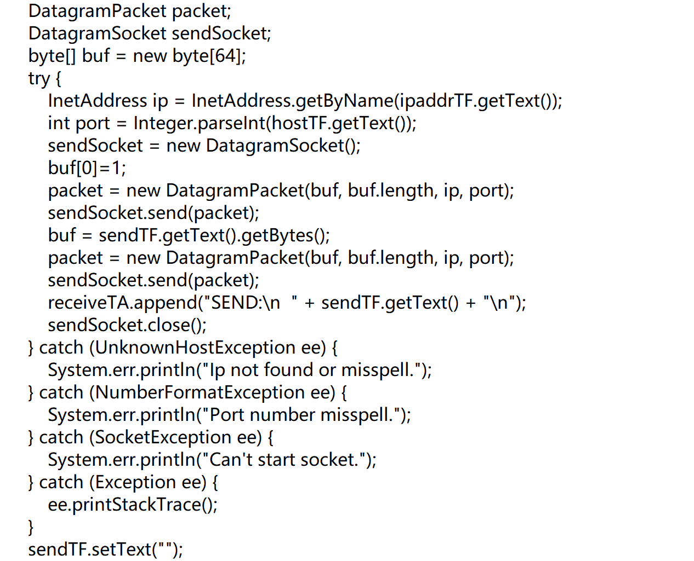
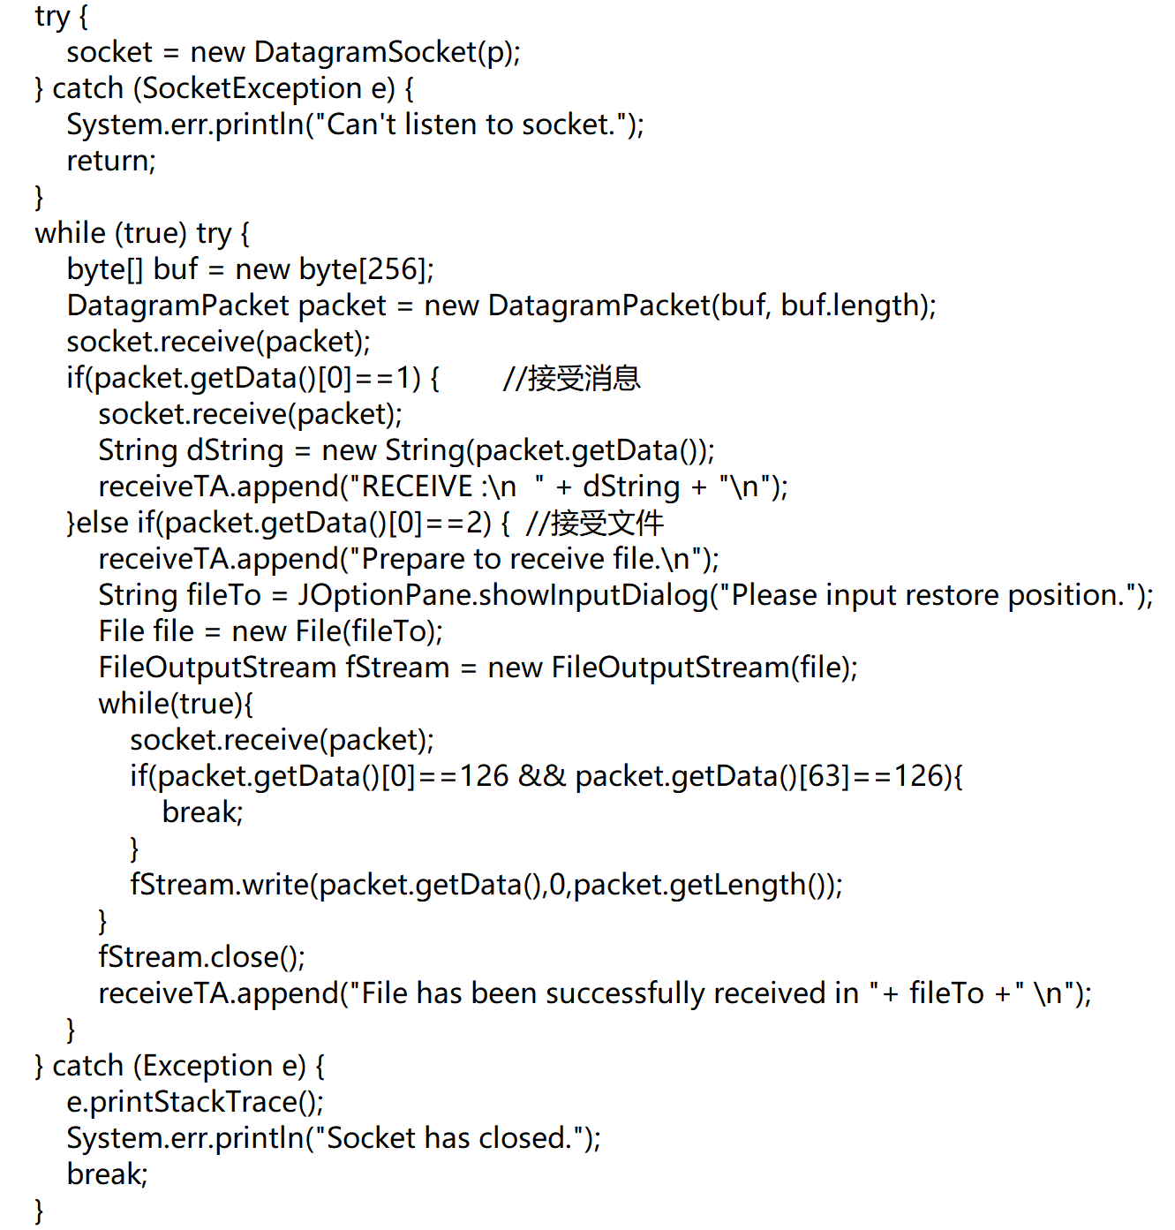
Socket网络编程

Slide 5
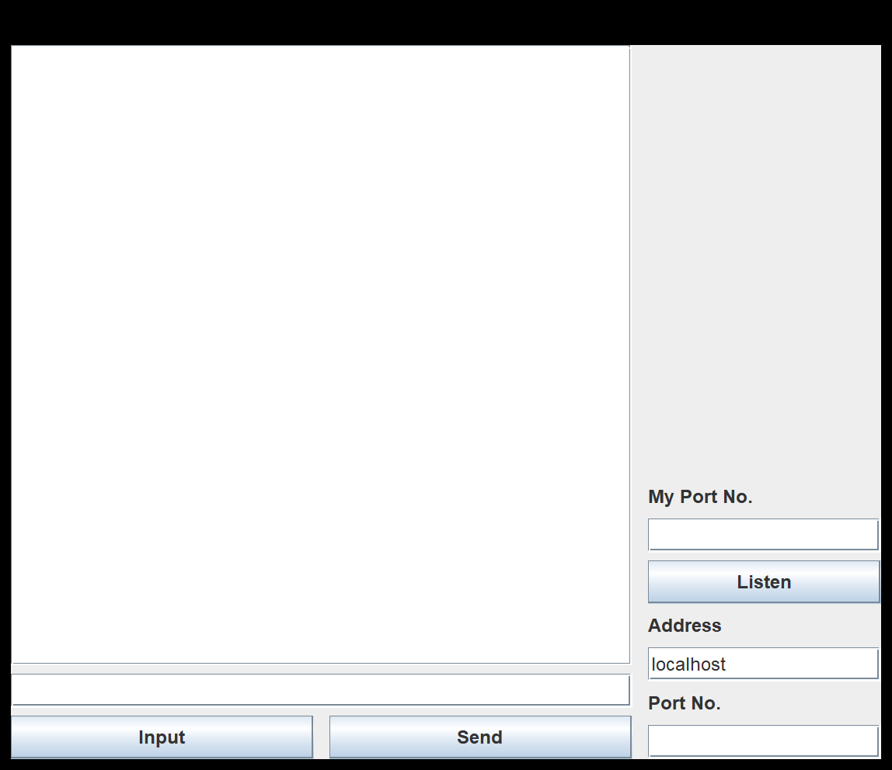
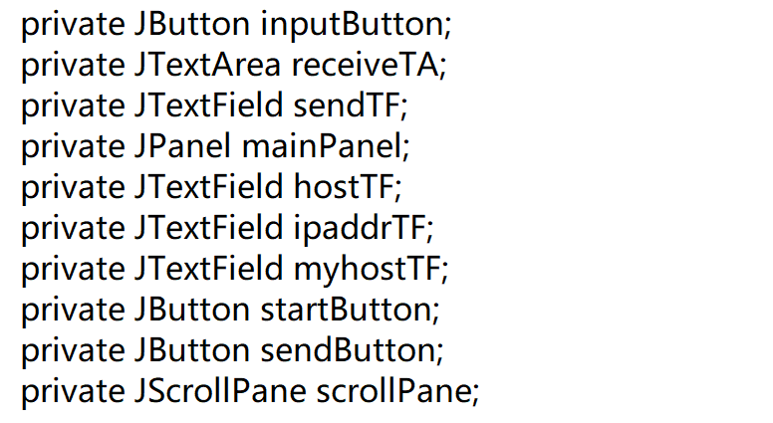
GUI设计

Slide 6
成果展示

Slide 7
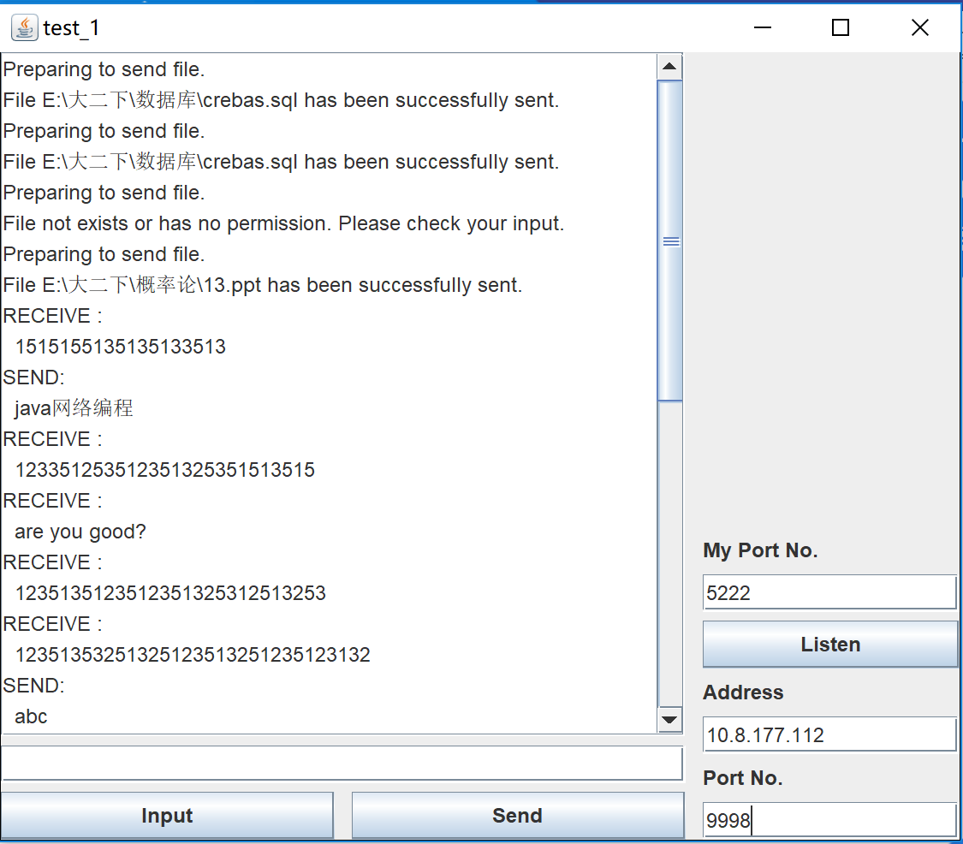
设置自己的port no.
输入对方的ip地址
输入对方的port no.
发送消息
发送文件
输入框

Slide 8
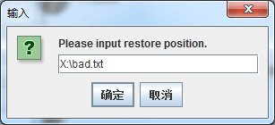
接收文件时，弹出存储文件位置，并自定义文件名字

Slide 9
THANK YOU!

